Slide 1
What is the schema of knowledge graph
汇报人：刘奔
日期：2021.10.13
Notes:
各位评审老师：下午好，我是今天（下午）的第一位答辩人赵知非，我今天的答辩题目是基于变分自编码器的半监督口语理解，我的指导老师是何炎祥教授与彭敏教授。

Slide 2
01
Problem and Challenge
02
Relation role in KGE
目录
03
Why schema
04
Summary
Notes:
这是我今天答辩内容的一个目录，接下来我会从研究背景、相关工作、研究内容、实验分析与总结展望五个部分来介绍我的论文工作。

Slide 3
1
Problems and Challenges
Notes:
这是我今天答辩内容的一个目录，接下来我会从研究背景、相关工作、研究内容、实验分析与总结展望五个部分来介绍我的论文工作。

Slide 4
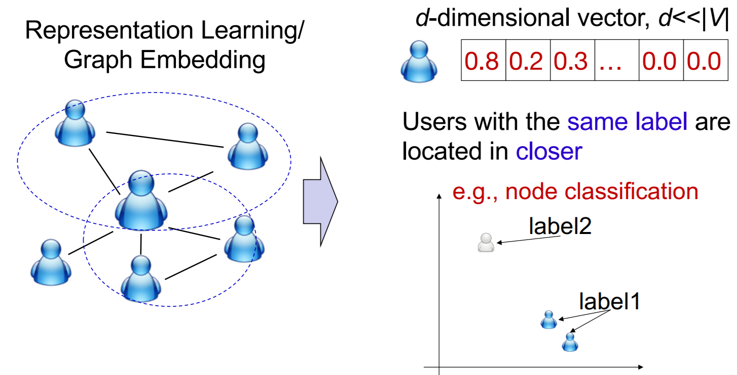
Problem & Challenge
1
Consider a graph G, possibly with nodes or edges attributes
Graph representation learning is to learn some vector representation of G
Notes:
近年来，虚拟助手服务开始在人们工作生活中扮演起一个重要的角色，例如苹果Siri、微软小娜、天猫精灵等。为了能听懂用户说的话，口语理解是虚拟助手服务中不可或缺的一项（关键）技术，它能把用户的原始输入，例如“今天武汉天气怎么样”，解析成计算机可以理解的结构化语义信息。（可以说口语理解是语音识别与对话管理之间的桥梁）口语理解一般可以分作两个具体的子任务，一个是用来获取用户意图、对输入进行归类的意图识别模块，另一个是语义槽填充模块，它用来从文本中抽取意图相关的实体信息。（比如图中抽取到的歌手信息和歌曲信息）。
针对口语理解技术的研究由来已久。。

Slide 5
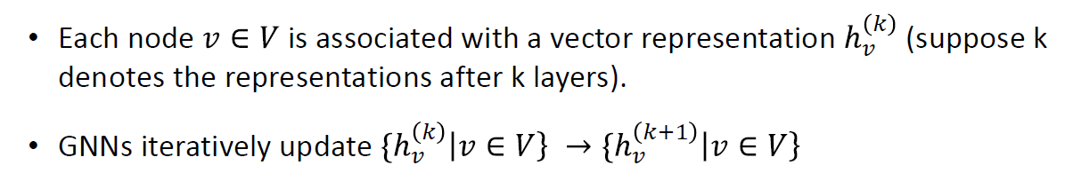
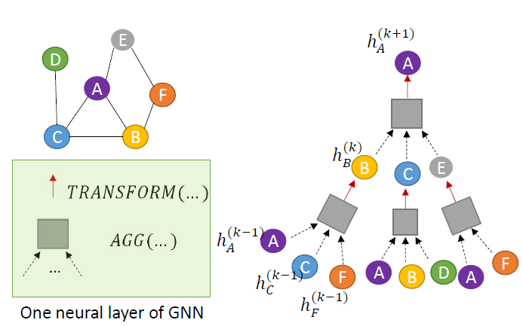
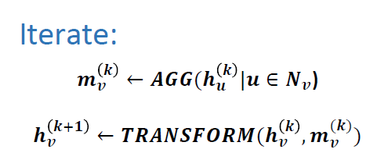
Problem & Challenge
1
Notes:
近年来，虚拟助手服务开始在人们工作生活中扮演起一个重要的角色，例如苹果Siri、微软小娜、天猫精灵等。为了能听懂用户说的话，口语理解是虚拟助手服务中不可或缺的一项（关键）技术，它能把用户的原始输入，例如“今天武汉天气怎么样”，解析成计算机可以理解的结构化语义信息。（可以说口语理解是语音识别与对话管理之间的桥梁）口语理解一般可以分作两个具体的子任务，一个是用来获取用户意图、对输入进行归类的意图识别模块，另一个是语义槽填充模块，它用来从文本中抽取意图相关的实体信息。（比如图中抽取到的歌手信息和歌曲信息）。
针对口语理解技术的研究由来已久。。

Slide 6
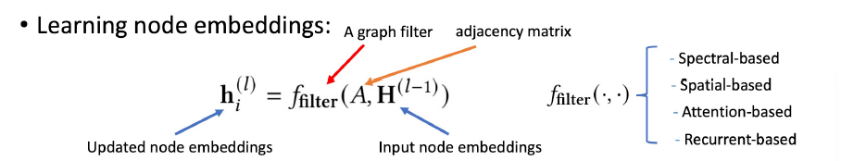
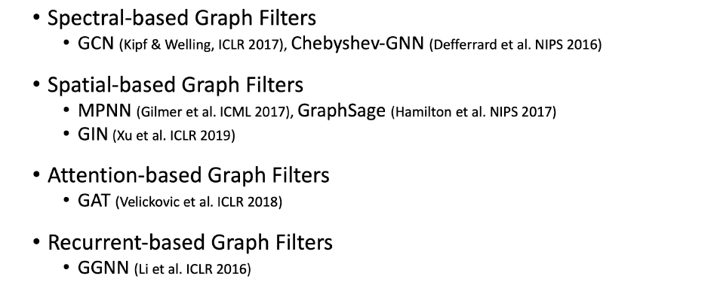
Problem & Challenge
1
Graph Neural Networks: Typical models
Notes:
近年来，虚拟助手服务开始在人们工作生活中扮演起一个重要的角色，例如苹果Siri、微软小娜、天猫精灵等。为了能听懂用户说的话，口语理解是虚拟助手服务中不可或缺的一项（关键）技术，它能把用户的原始输入，例如“今天武汉天气怎么样”，解析成计算机可以理解的结构化语义信息。（可以说口语理解是语音识别与对话管理之间的桥梁）口语理解一般可以分作两个具体的子任务，一个是用来获取用户意图、对输入进行归类的意图识别模块，另一个是语义槽填充模块，它用来从文本中抽取意图相关的实体信息。（比如图中抽取到的歌手信息和歌曲信息）。
针对口语理解技术的研究由来已久。。

Slide 7
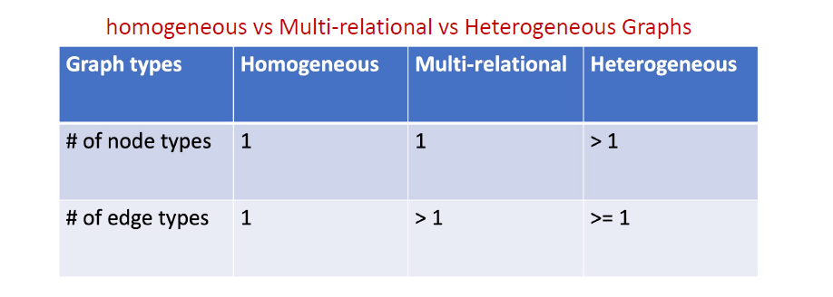
Problem & Challenge
1
Notes:
近年来，虚拟助手服务开始在人们工作生活中扮演起一个重要的角色，例如苹果Siri、微软小娜、天猫精灵等。为了能听懂用户说的话，口语理解是虚拟助手服务中不可或缺的一项（关键）技术，它能把用户的原始输入，例如“今天武汉天气怎么样”，解析成计算机可以理解的结构化语义信息。（可以说口语理解是语音识别与对话管理之间的桥梁）口语理解一般可以分作两个具体的子任务，一个是用来获取用户意图、对输入进行归类的意图识别模块，另一个是语义槽填充模块，它用来从文本中抽取意图相关的实体信息。（比如图中抽取到的歌手信息和歌曲信息）。
针对口语理解技术的研究由来已久。。

Slide 8
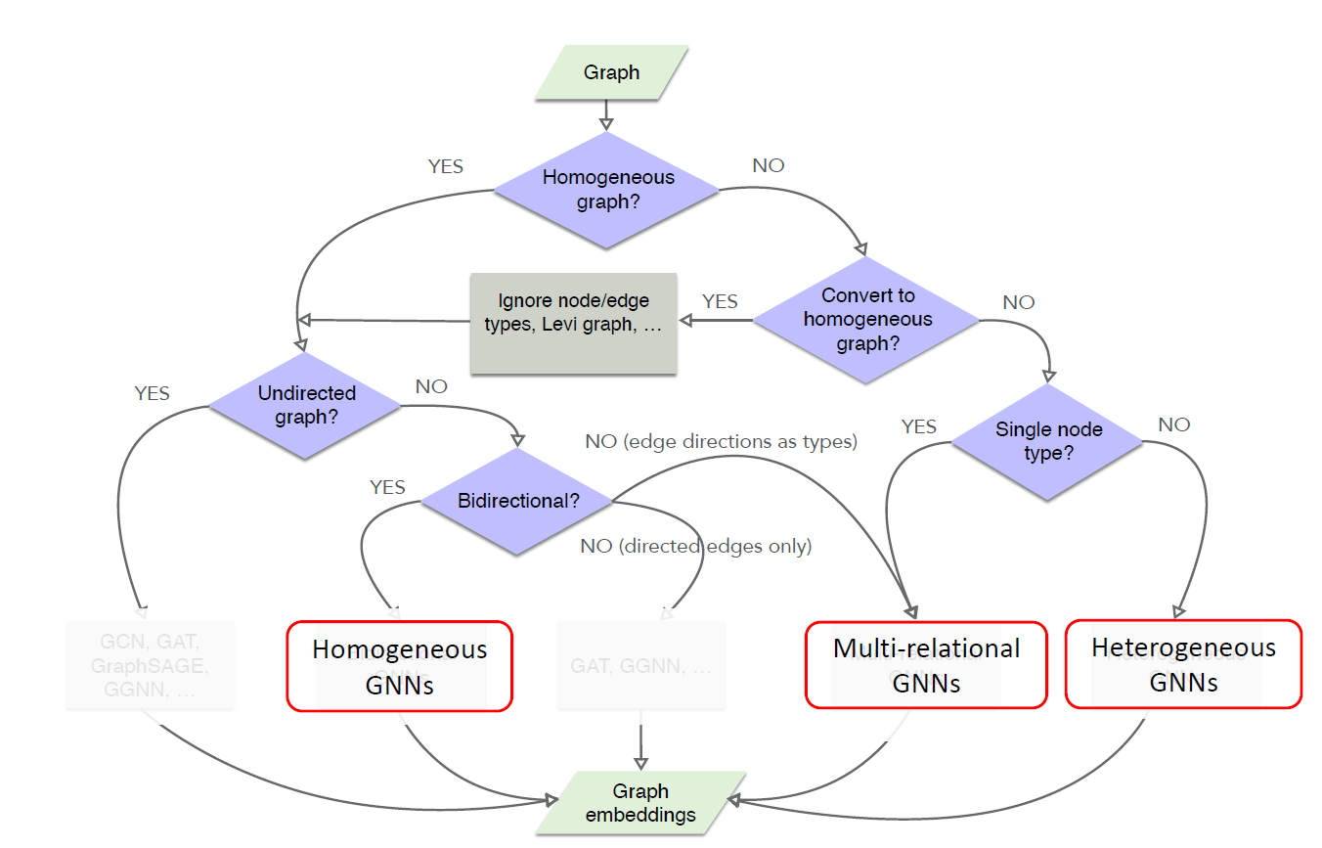
Problem & Challenge
1
Multi-relational GNNs
Including relation-specific transformation parameters in GNN
Including edge embeddings in GNN
Heterogeneous GNNs
Meta-path based Heterogeneous GNNs
Notes:
近年来，虚拟助手服务开始在人们工作生活中扮演起一个重要的角色，例如苹果Siri、微软小娜、天猫精灵等。为了能听懂用户说的话，口语理解是虚拟助手服务中不可或缺的一项（关键）技术，它能把用户的原始输入，例如“今天武汉天气怎么样”，解析成计算机可以理解的结构化语义信息。（可以说口语理解是语音识别与对话管理之间的桥梁）口语理解一般可以分作两个具体的子任务，一个是用来获取用户意图、对输入进行归类的意图识别模块，另一个是语义槽填充模块，它用来从文本中抽取意图相关的实体信息。（比如图中抽取到的歌手信息和歌曲信息）。
针对口语理解技术的研究由来已久。。

Slide 9
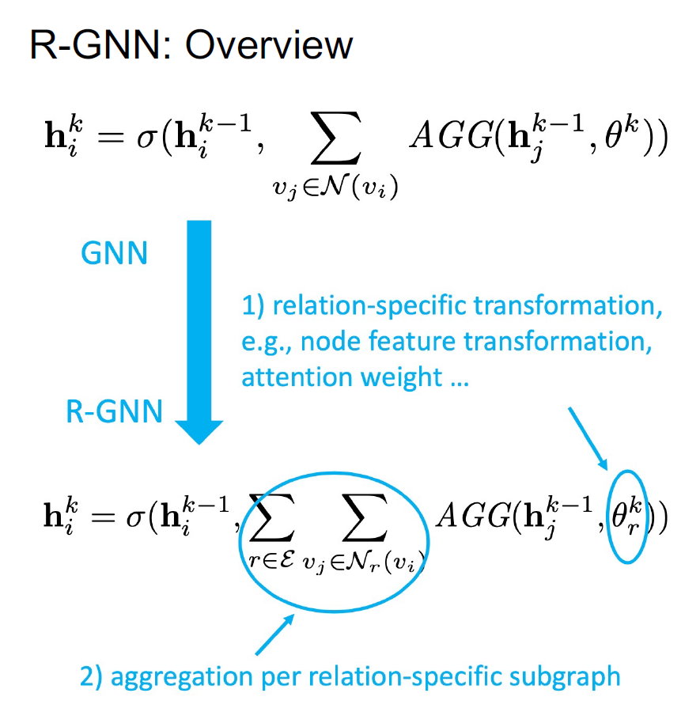
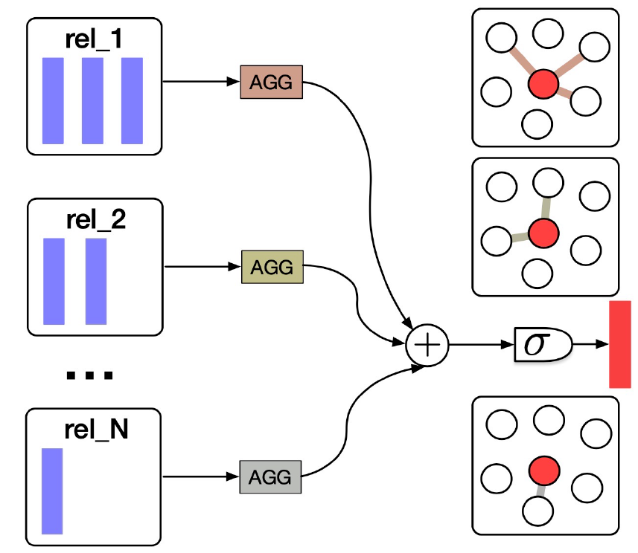
Problem & Challenge
1
Notes:
近年来，虚拟助手服务开始在人们工作生活中扮演起一个重要的角色，例如苹果Siri、微软小娜、天猫精灵等。为了能听懂用户说的话，口语理解是虚拟助手服务中不可或缺的一项（关键）技术，它能把用户的原始输入，例如“今天武汉天气怎么样”，解析成计算机可以理解的结构化语义信息。（可以说口语理解是语音识别与对话管理之间的桥梁）口语理解一般可以分作两个具体的子任务，一个是用来获取用户意图、对输入进行归类的意图识别模块，另一个是语义槽填充模块，它用来从文本中抽取意图相关的实体信息。（比如图中抽取到的歌手信息和歌曲信息）。
针对口语理解技术的研究由来已久。。

Slide 10
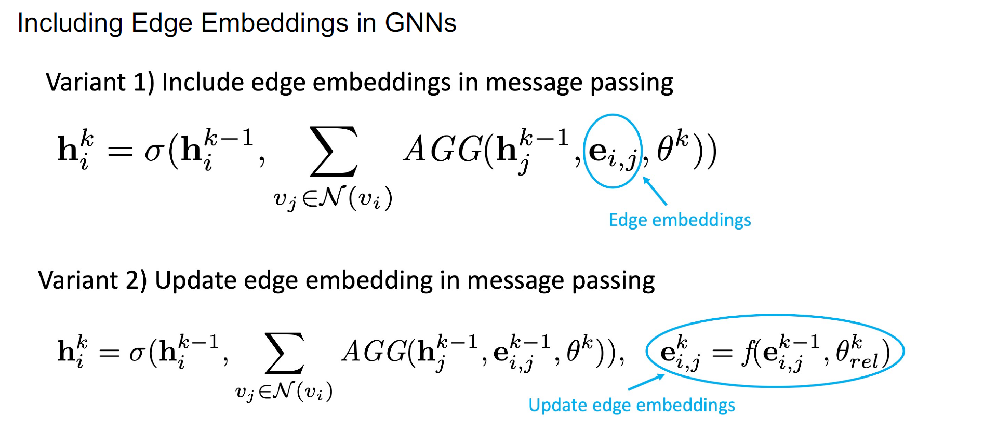
Problem & Challenge
1
Notes:
近年来，虚拟助手服务开始在人们工作生活中扮演起一个重要的角色，例如苹果Siri、微软小娜、天猫精灵等。为了能听懂用户说的话，口语理解是虚拟助手服务中不可或缺的一项（关键）技术，它能把用户的原始输入，例如“今天武汉天气怎么样”，解析成计算机可以理解的结构化语义信息。（可以说口语理解是语音识别与对话管理之间的桥梁）口语理解一般可以分作两个具体的子任务，一个是用来获取用户意图、对输入进行归类的意图识别模块，另一个是语义槽填充模块，它用来从文本中抽取意图相关的实体信息。（比如图中抽取到的歌手信息和歌曲信息）。
针对口语理解技术的研究由来已久。。

Slide 11
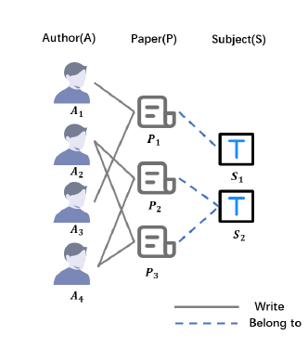
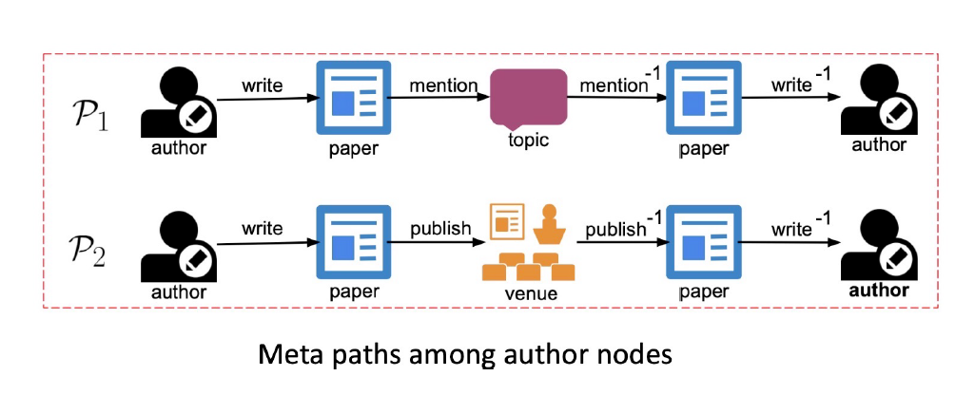
Problem & Challenge
1
Heterogeneous GNNs
Notes:
近年来，虚拟助手服务开始在人们工作生活中扮演起一个重要的角色，例如苹果Siri、微软小娜、天猫精灵等。为了能听懂用户说的话，口语理解是虚拟助手服务中不可或缺的一项（关键）技术，它能把用户的原始输入，例如“今天武汉天气怎么样”，解析成计算机可以理解的结构化语义信息。（可以说口语理解是语音识别与对话管理之间的桥梁）口语理解一般可以分作两个具体的子任务，一个是用来获取用户意图、对输入进行归类的意图识别模块，另一个是语义槽填充模块，它用来从文本中抽取意图相关的实体信息。（比如图中抽取到的歌手信息和歌曲信息）。
针对口语理解技术的研究由来已久。。

Slide 12
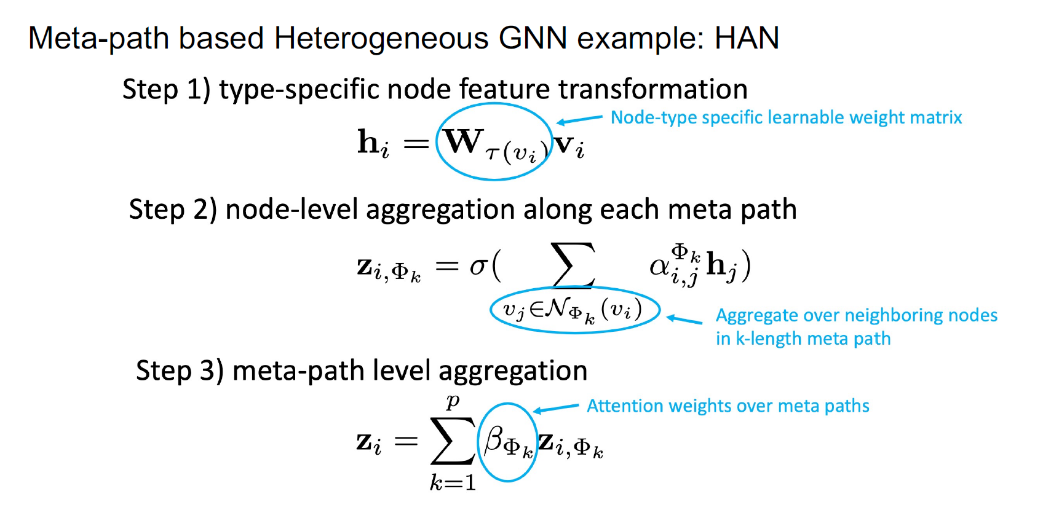
Problem & Challenge
1
Notes:
近年来，虚拟助手服务开始在人们工作生活中扮演起一个重要的角色，例如苹果Siri、微软小娜、天猫精灵等。为了能听懂用户说的话，口语理解是虚拟助手服务中不可或缺的一项（关键）技术，它能把用户的原始输入，例如“今天武汉天气怎么样”，解析成计算机可以理解的结构化语义信息。（可以说口语理解是语音识别与对话管理之间的桥梁）口语理解一般可以分作两个具体的子任务，一个是用来获取用户意图、对输入进行归类的意图识别模块，另一个是语义槽填充模块，它用来从文本中抽取意图相关的实体信息。（比如图中抽取到的歌手信息和歌曲信息）。
针对口语理解技术的研究由来已久。。

Slide 13
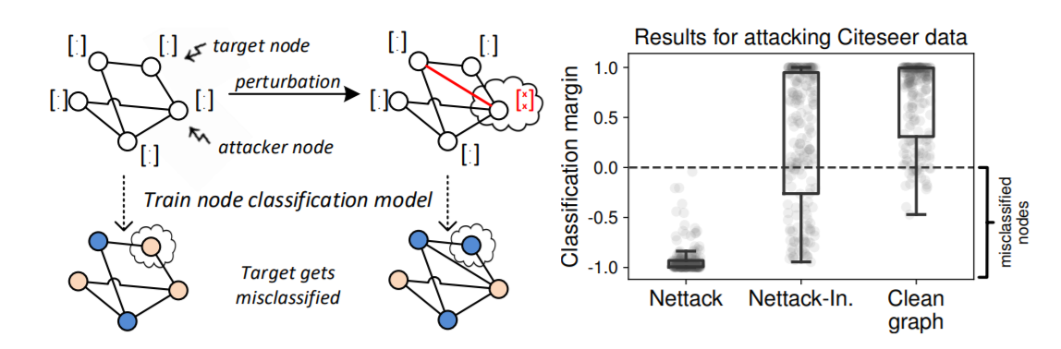
Problem & Challenge
1
Small perturbations of the graph structure and node features lead to misclassification of the target.
Adversarial Attacks on Neural Networks for Graph Data (Zügner et al. (2018))
Notes:
近年来，虚拟助手服务开始在人们工作生活中扮演起一个重要的角色，例如苹果Siri、微软小娜、天猫精灵等。为了能听懂用户说的话，口语理解是虚拟助手服务中不可或缺的一项（关键）技术，它能把用户的原始输入，例如“今天武汉天气怎么样”，解析成计算机可以理解的结构化语义信息。（可以说口语理解是语音识别与对话管理之间的桥梁）口语理解一般可以分作两个具体的子任务，一个是用来获取用户意图、对输入进行归类的意图识别模块，另一个是语义槽填充模块，它用来从文本中抽取意图相关的实体信息。（比如图中抽取到的歌手信息和歌曲信息）。
针对口语理解技术的研究由来已久。。

Slide 14
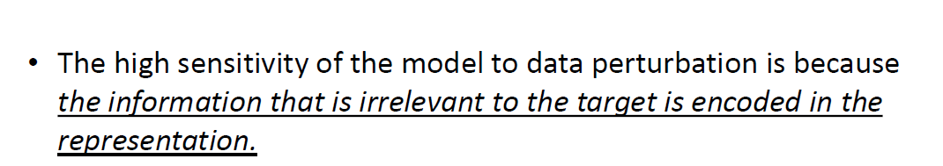
Problem & Challenge
1
Graph representation is to extract the minimal sufficient information to predict targets. How can we find these minimal sufficient information in the process of message passing?
Notes:
近年来，虚拟助手服务开始在人们工作生活中扮演起一个重要的角色，例如苹果Siri、微软小娜、天猫精灵等。为了能听懂用户说的话，口语理解是虚拟助手服务中不可或缺的一项（关键）技术，它能把用户的原始输入，例如“今天武汉天气怎么样”，解析成计算机可以理解的结构化语义信息。（可以说口语理解是语音识别与对话管理之间的桥梁）口语理解一般可以分作两个具体的子任务，一个是用来获取用户意图、对输入进行归类的意图识别模块，另一个是语义槽填充模块，它用来从文本中抽取意图相关的实体信息。（比如图中抽取到的歌手信息和歌曲信息）。
针对口语理解技术的研究由来已久。。

Slide 15
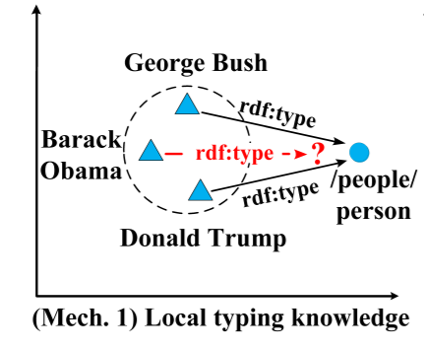
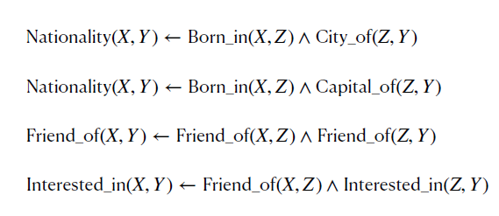
Problem & Challenge
1
Knowledge Graph is more complex than vanilla heterogeneous graph, which has richer semantic information. Relation play a more important role in the process of representation learning. How to integrate semantic information into GNN?
How to apply entity types and relational reasoning which are unique properties to knowledge graph?
Notes:
近年来，虚拟助手服务开始在人们工作生活中扮演起一个重要的角色，例如苹果Siri、微软小娜、天猫精灵等。为了能听懂用户说的话，口语理解是虚拟助手服务中不可或缺的一项（关键）技术，它能把用户的原始输入，例如“今天武汉天气怎么样”，解析成计算机可以理解的结构化语义信息。（可以说口语理解是语音识别与对话管理之间的桥梁）口语理解一般可以分作两个具体的子任务，一个是用来获取用户意图、对输入进行归类的意图识别模块，另一个是语义槽填充模块，它用来从文本中抽取意图相关的实体信息。（比如图中抽取到的歌手信息和歌曲信息）。
针对口语理解技术的研究由来已久。。

Slide 16
2
Relation role in KGE
Notes:
这是我今天答辩内容的一个目录，接下来我会从研究背景、相关工作、研究内容、实验分析与总结展望五个部分来介绍我的论文工作。

Slide 17
Relation role in KGE
2
Knowledge Embedding Based Graph Convolutional Network(WWW 2021)
Relational Message Passing for Knowledge Graph Completion(KDD 2021)
Topology-Aware Correlations Between Relations for Inductive Link Prediction in Knowledge Graphs(AAAI 2021)
Notes:
近年来，虚拟助手服务开始在人们工作生活中扮演起一个重要的角色，例如苹果Siri、微软小娜、天猫精灵等。为了能听懂用户说的话，口语理解是虚拟助手服务中不可或缺的一项（关键）技术，它能把用户的原始输入，例如“今天武汉天气怎么样”，解析成计算机可以理解的结构化语义信息。（可以说口语理解是语音识别与对话管理之间的桥梁）口语理解一般可以分作两个具体的子任务，一个是用来获取用户意图、对输入进行归类的意图识别模块，另一个是语义槽填充模块，它用来从文本中抽取意图相关的实体信息。（比如图中抽取到的歌手信息和歌曲信息）。
针对口语理解技术的研究由来已久。。

Slide 18
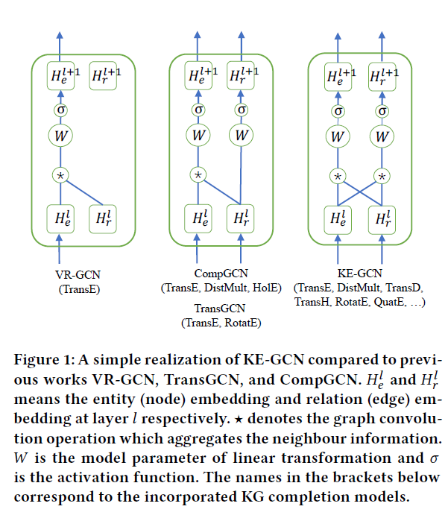
Relation role in KGE
2
Knowledge Embedding Based Graph Convolutional Network(WWW 2021)
Most GCN methods focus on representation learning for nodes only
Most GCN miss the ability of edge embedding limits the expressiveness and prediction power of most GCNs
The entity embedding process recursively aggregates both the neighborhood entity representations and relational representations; However, the relation embedding part of the learning process leaves the entity representations out of the picture.
Notes:
近年来，虚拟助手服务开始在人们工作生活中扮演起一个重要的角色，例如苹果Siri、微软小娜、天猫精灵等。为了能听懂用户说的话，口语理解是虚拟助手服务中不可或缺的一项（关键）技术，它能把用户的原始输入，例如“今天武汉天气怎么样”，解析成计算机可以理解的结构化语义信息。（可以说口语理解是语音识别与对话管理之间的桥梁）口语理解一般可以分作两个具体的子任务，一个是用来获取用户意图、对输入进行归类的意图识别模块，另一个是语义槽填充模块，它用来从文本中抽取意图相关的实体信息。（比如图中抽取到的歌手信息和歌曲信息）。
针对口语理解技术的研究由来已久。。

Slide 19
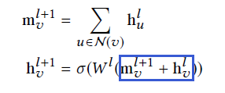
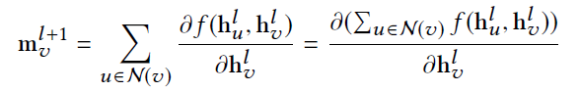
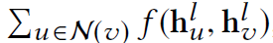
Relation role in KGE
2
Reformulation of Vanilla GCN
Introduce score function f measure the plausibility of each edge
One step gradient ascent to maximize the sum of score function
Notes:
近年来，虚拟助手服务开始在人们工作生活中扮演起一个重要的角色，例如苹果Siri、微软小娜、天猫精灵等。为了能听懂用户说的话，口语理解是虚拟助手服务中不可或缺的一项（关键）技术，它能把用户的原始输入，例如“今天武汉天气怎么样”，解析成计算机可以理解的结构化语义信息。（可以说口语理解是语音识别与对话管理之间的桥梁）口语理解一般可以分作两个具体的子任务，一个是用来获取用户意图、对输入进行归类的意图识别模块，另一个是语义槽填充模块，它用来从文本中抽取意图相关的实体信息。（比如图中抽取到的歌手信息和歌曲信息）。
针对口语理解技术的研究由来已久。。

Slide 20
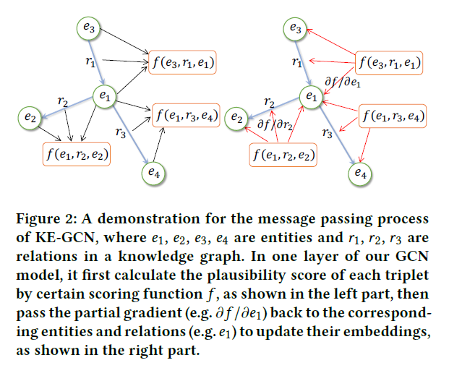
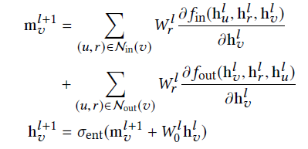
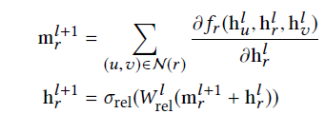
Relation role in KGE
2
New Framework over Knowledge Graph
Node update
Edge
update
Notes:
近年来，虚拟助手服务开始在人们工作生活中扮演起一个重要的角色，例如苹果Siri、微软小娜、天猫精灵等。为了能听懂用户说的话，口语理解是虚拟助手服务中不可或缺的一项（关键）技术，它能把用户的原始输入，例如“今天武汉天气怎么样”，解析成计算机可以理解的结构化语义信息。（可以说口语理解是语音识别与对话管理之间的桥梁）口语理解一般可以分作两个具体的子任务，一个是用来获取用户意图、对输入进行归类的意图识别模块，另一个是语义槽填充模块，它用来从文本中抽取意图相关的实体信息。（比如图中抽取到的歌手信息和歌曲信息）。
针对口语理解技术的研究由来已久。。

Slide 21
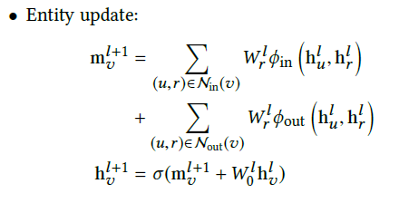
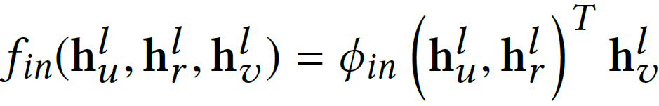
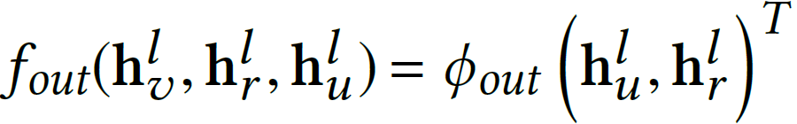
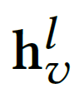
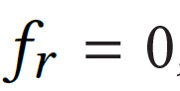
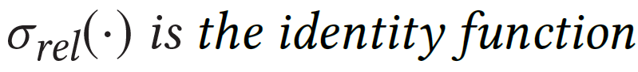
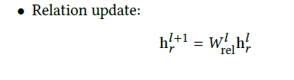
Relation role in KGE
2
Unified View of Representation Methods
CompGCN(Vashishth et al. 2020)
In CompGCN, the relation embedding is only updated by linear transformation
Notes:
近年来，虚拟助手服务开始在人们工作生活中扮演起一个重要的角色，例如苹果Siri、微软小娜、天猫精灵等。为了能听懂用户说的话，口语理解是虚拟助手服务中不可或缺的一项（关键）技术，它能把用户的原始输入，例如“今天武汉天气怎么样”，解析成计算机可以理解的结构化语义信息。（可以说口语理解是语音识别与对话管理之间的桥梁）口语理解一般可以分作两个具体的子任务，一个是用来获取用户意图、对输入进行归类的意图识别模块，另一个是语义槽填充模块，它用来从文本中抽取意图相关的实体信息。（比如图中抽取到的歌手信息和歌曲信息）。
针对口语理解技术的研究由来已久。。

Slide 22
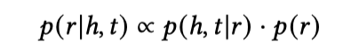
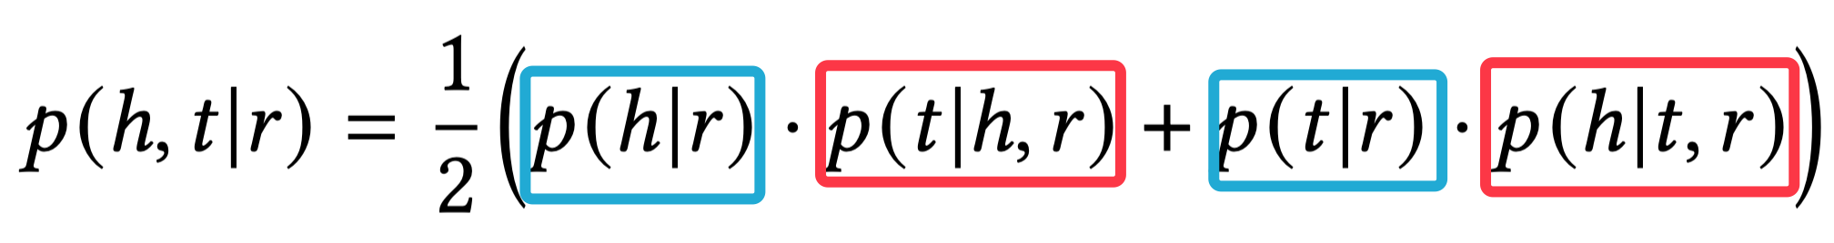
Relation role in KGE
2
Relational Message Passing for Knowledge Graph Completion(KDD 2021)
Relational message passing only considers edge features(i.e., relation types) without entity IDs in the knowledge graph
Relation types are not uniformly distributed over a KG, but spatially correlated with each other. Therefore, for a given entity pair (ℎ,𝑡), characterizing the relation types of neighboring links of ℎ and 𝑡 will provide valuable information when inferring the relation type between ℎ and 𝑡.
b) Unlike general graphs, in most KGs, edges have features (relation types) but nodes don’t.
relational context
relational path
Notes:
近年来，虚拟助手服务开始在人们工作生活中扮演起一个重要的角色，例如苹果Siri、微软小娜、天猫精灵等。为了能听懂用户说的话，口语理解是虚拟助手服务中不可或缺的一项（关键）技术，它能把用户的原始输入，例如“今天武汉天气怎么样”，解析成计算机可以理解的结构化语义信息。（可以说口语理解是语音识别与对话管理之间的桥梁）口语理解一般可以分作两个具体的子任务，一个是用来获取用户意图、对输入进行归类的意图识别模块，另一个是语义槽填充模块，它用来从文本中抽取意图相关的实体信息。（比如图中抽取到的歌手信息和歌曲信息）。
针对口语理解技术的研究由来已久。。

Slide 23
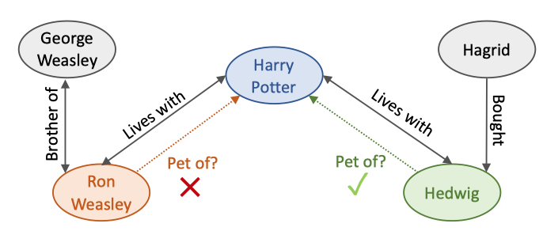
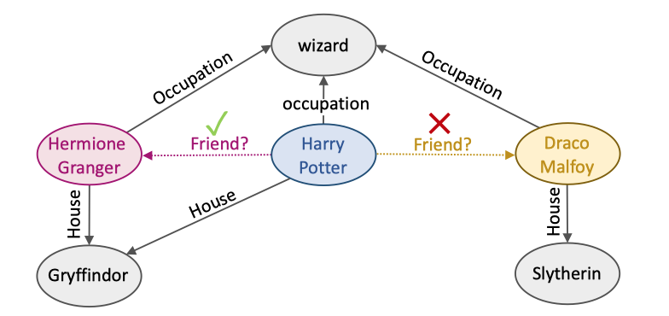
Relation role in KGE
2
Two kinds of subgraph topology
relational context
relational path
Advantages of only models relations rather than entities
it is inductive, since it can handle entities that not appear in the training data during inference stage
it is storage-efficient
it is explainable
Notes:
近年来，虚拟助手服务开始在人们工作生活中扮演起一个重要的角色，例如苹果Siri、微软小娜、天猫精灵等。为了能听懂用户说的话，口语理解是虚拟助手服务中不可或缺的一项（关键）技术，它能把用户的原始输入，例如“今天武汉天气怎么样”，解析成计算机可以理解的结构化语义信息。（可以说口语理解是语音识别与对话管理之间的桥梁）口语理解一般可以分作两个具体的子任务，一个是用来获取用户意图、对输入进行归类的意图识别模块，另一个是语义槽填充模块，它用来从文本中抽取意图相关的实体信息。（比如图中抽取到的歌手信息和歌曲信息）。
针对口语理解技术的研究由来已久。。

Slide 24
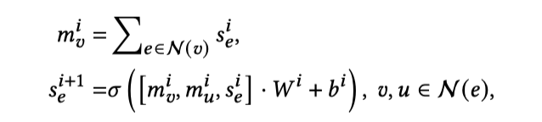
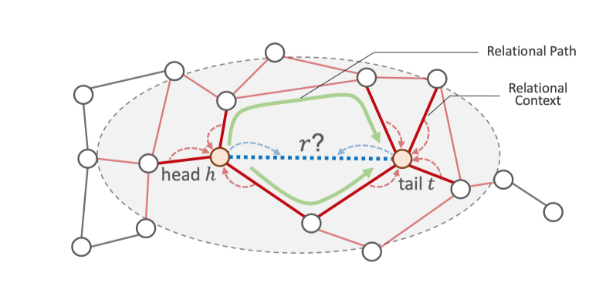
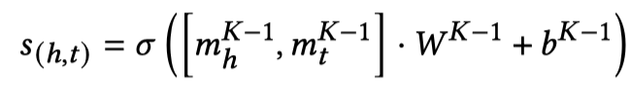
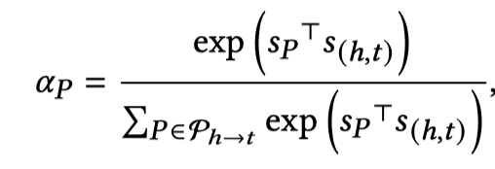
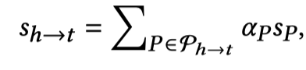
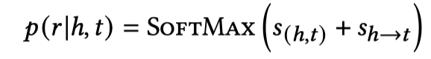
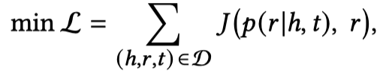
Relation role in KGE
2
Relational Context
Relational Path
Notes:
近年来，虚拟助手服务开始在人们工作生活中扮演起一个重要的角色，例如苹果Siri、微软小娜、天猫精灵等。为了能听懂用户说的话，口语理解是虚拟助手服务中不可或缺的一项（关键）技术，它能把用户的原始输入，例如“今天武汉天气怎么样”，解析成计算机可以理解的结构化语义信息。（可以说口语理解是语音识别与对话管理之间的桥梁）口语理解一般可以分作两个具体的子任务，一个是用来获取用户意图、对输入进行归类的意图识别模块，另一个是语义槽填充模块，它用来从文本中抽取意图相关的实体信息。（比如图中抽取到的歌手信息和歌曲信息）。
针对口语理解技术的研究由来已久。。

Slide 25
Relation role in KGE
2
Topology-Aware Correlations Between Relations for Inductive Link Prediction in Knowledge Graphs
Inductive link prediction—where entities during training and inference stages can be different—has been shown to be promising for completing continuously evolving knowledge graphs
Many existing approaches do not take into account semantic correlations between relations, which are commonly seen in real-world knowledge graphs.
The observation that the semantic correlation between two relations is highly correlated to their topological structure in knowledge graphs.
Notes:
近年来，虚拟助手服务开始在人们工作生活中扮演起一个重要的角色，例如苹果Siri、微软小娜、天猫精灵等。为了能听懂用户说的话，口语理解是虚拟助手服务中不可或缺的一项（关键）技术，它能把用户的原始输入，例如“今天武汉天气怎么样”，解析成计算机可以理解的结构化语义信息。（可以说口语理解是语音识别与对话管理之间的桥梁）口语理解一般可以分作两个具体的子任务，一个是用来获取用户意图、对输入进行归类的意图识别模块，另一个是语义槽填充模块，它用来从文本中抽取意图相关的实体信息。（比如图中抽取到的歌手信息和歌曲信息）。
针对口语理解技术的研究由来已久。。

Slide 26
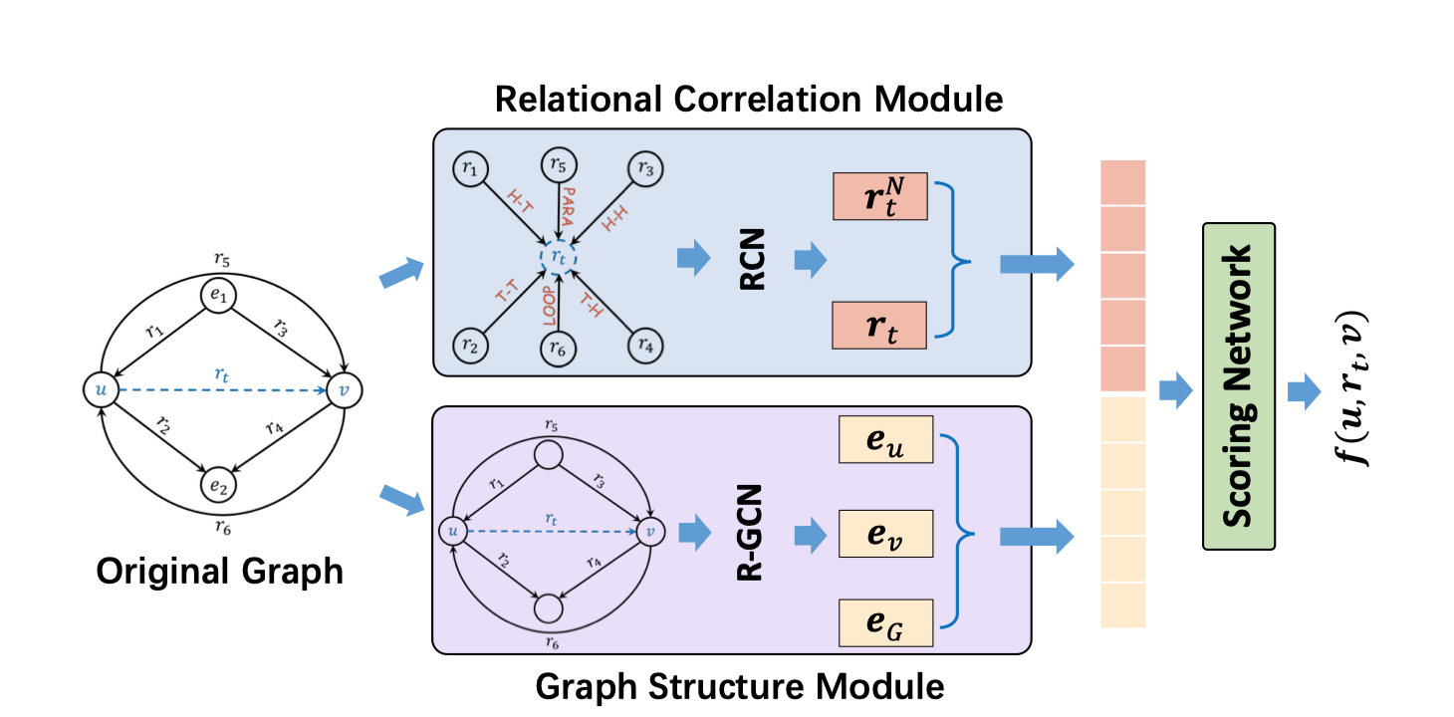
Relation role in KGE
2
Overview of Model
Notes:
近年来，虚拟助手服务开始在人们工作生活中扮演起一个重要的角色，例如苹果Siri、微软小娜、天猫精灵等。为了能听懂用户说的话，口语理解是虚拟助手服务中不可或缺的一项（关键）技术，它能把用户的原始输入，例如“今天武汉天气怎么样”，解析成计算机可以理解的结构化语义信息。（可以说口语理解是语音识别与对话管理之间的桥梁）口语理解一般可以分作两个具体的子任务，一个是用来获取用户意图、对输入进行归类的意图识别模块，另一个是语义槽填充模块，它用来从文本中抽取意图相关的实体信息。（比如图中抽取到的歌手信息和歌曲信息）。
针对口语理解技术的研究由来已久。。

Slide 27
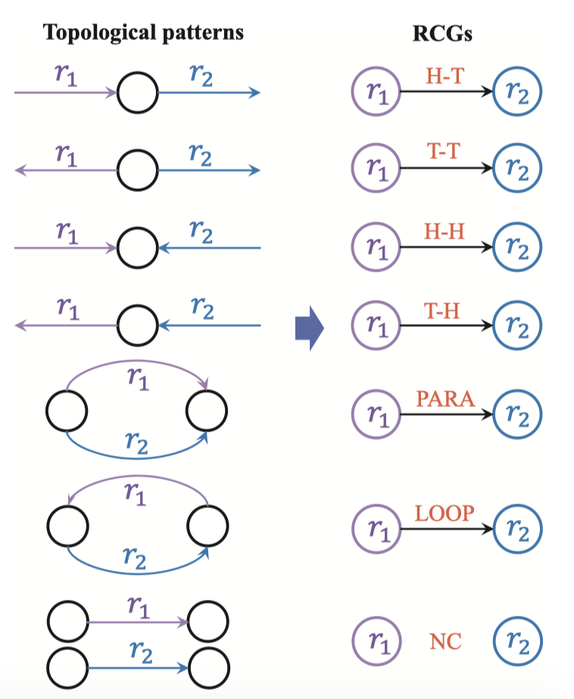
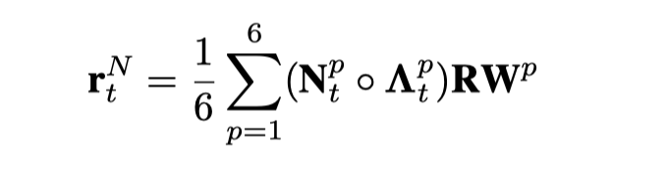
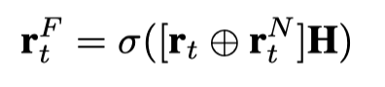
Relation role in KGE
2
Modeling correlations between relations
For an edge with relation rt , we can divide all its adjacent edges in the RCG into six groups by the topological patterns
concatenate neighborhood embedding and rt to get the ﬁnal embedding
Notes:
近年来，虚拟助手服务开始在人们工作生活中扮演起一个重要的角色，例如苹果Siri、微软小娜、天猫精灵等。为了能听懂用户说的话，口语理解是虚拟助手服务中不可或缺的一项（关键）技术，它能把用户的原始输入，例如“今天武汉天气怎么样”，解析成计算机可以理解的结构化语义信息。（可以说口语理解是语音识别与对话管理之间的桥梁）口语理解一般可以分作两个具体的子任务，一个是用来获取用户意图、对输入进行归类的意图识别模块，另一个是语义槽填充模块，它用来从文本中抽取意图相关的实体信息。（比如图中抽取到的歌手信息和歌曲信息）。
针对口语理解技术的研究由来已久。。

Slide 28
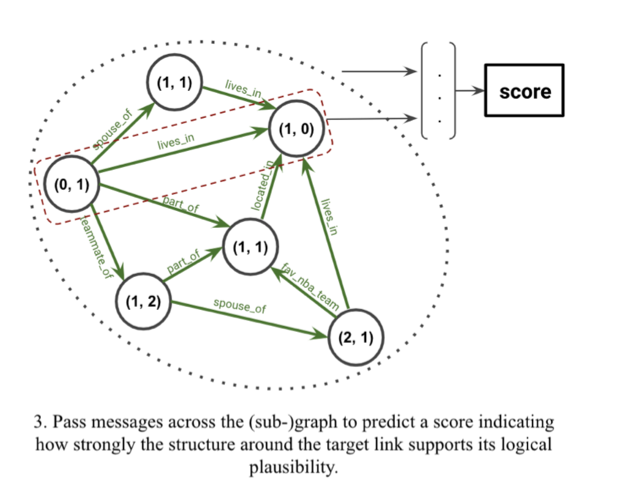
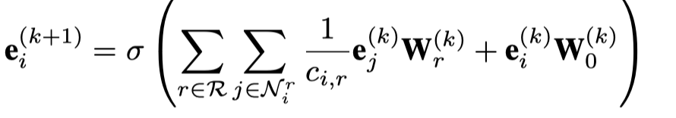
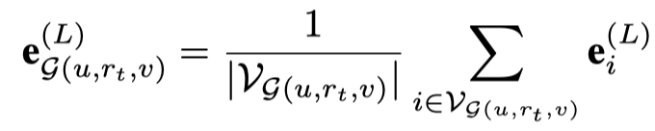

Relation role in KGE
2
Modeling Graph structures
Subgraph extraction
compute the neighbors N k (u) and N k (v) of the two nodes u and v,
get N k (u) ∩ N k (v), pruning nodes that are isolated or distance larger than k
Node labelling
Graph Embedding
Notes:
近年来，虚拟助手服务开始在人们工作生活中扮演起一个重要的角色，例如苹果Siri、微软小娜、天猫精灵等。为了能听懂用户说的话，口语理解是虚拟助手服务中不可或缺的一项（关键）技术，它能把用户的原始输入，例如“今天武汉天气怎么样”，解析成计算机可以理解的结构化语义信息。（可以说口语理解是语音识别与对话管理之间的桥梁）口语理解一般可以分作两个具体的子任务，一个是用来获取用户意图、对输入进行归类的意图识别模块，另一个是语义槽填充模块，它用来从文本中抽取意图相关的实体信息。（比如图中抽取到的歌手信息和歌曲信息）。
针对口语理解技术的研究由来已久。。

Slide 29
3
Why schema
Notes:
这是我今天答辩内容的一个目录，接下来我会从研究背景、相关工作、研究内容、实验分析与总结展望五个部分来介绍我的论文工作。

Slide 30

Why schema
3
RDF (Resource Description Framework)
RDF is a general method of describing data by defining relationships between data objects. RDF is the easiest, most powerful and expressive standard designed by now.
RDFs (Resource Description Framework Schema)
RDF Schema is a semantic extension of RDF. It provides mechanisms for describing groups of related resources and the relationships between these resources.
rdfs: domain:用来表示属性的域，即属于哪个类别，可以理解为三元组中主语的类型约束
rdfs: range: 用来表示属性的取值类型，可以理解为三元组中宾语的类型约束
rdfs:Class 所有RDF类型所属的类型。
rdfs:subClassOf 用来描述一个类的父类
Notes:
近年来，虚拟助手服务开始在人们工作生活中扮演起一个重要的角色，例如苹果Siri、微软小娜、天猫精灵等。为了能听懂用户说的话，口语理解是虚拟助手服务中不可或缺的一项（关键）技术，它能把用户的原始输入，例如“今天武汉天气怎么样”，解析成计算机可以理解的结构化语义信息。（可以说口语理解是语音识别与对话管理之间的桥梁）口语理解一般可以分作两个具体的子任务，一个是用来获取用户意图、对输入进行归类的意图识别模块，另一个是语义槽填充模块，它用来从文本中抽取意图相关的实体信息。（比如图中抽取到的歌手信息和歌曲信息）。
针对口语理解技术的研究由来已久。。

Slide 31

Why schema
3
OWL (Web Ontology Language)
OWL introduces description logic based on rdf schema.
属性性质声明：
owl:TransitiveProperty. 声明属性的传递性质。
owl:inverseOf. 声明两种关系之间是互反关系，比如“父母”和“子女”就是一组互反关系。
owl:SymmetricProperty. 声明两种关系之间是对称关系，比如声明 “mg:friend rdf:type owl:SymmetricProperty”，则根据（mg:小明，mg:friend，mg:小红），有 （mg:小红，mg:friend，mg:小明）。
Three main features of the semantics of an OWL ontology
Graph structure (includes hierarchy, entity type constraint, property constraint, eg: rdf:range, rdf:domain)
Lexical information
Logical constructors
Notes:
近年来，虚拟助手服务开始在人们工作生活中扮演起一个重要的角色，例如苹果Siri、微软小娜、天猫精灵等。为了能听懂用户说的话，口语理解是虚拟助手服务中不可或缺的一项（关键）技术，它能把用户的原始输入，例如“今天武汉天气怎么样”，解析成计算机可以理解的结构化语义信息。（可以说口语理解是语音识别与对话管理之间的桥梁）口语理解一般可以分作两个具体的子任务，一个是用来获取用户意图、对输入进行归类的意图识别模块，另一个是语义槽填充模块，它用来从文本中抽取意图相关的实体信息。（比如图中抽取到的歌手信息和歌曲信息）。
针对口语理解技术的研究由来已久。。

Slide 32
Why schema
3
Universal Representation Learning of Knowledge Bases by Jointly Embedding Instances and Ontological Concepts(KDD 2019)
RETA: A Schema-Aware, End-to-End Solution for Instance Completion in Knowledge Graphs(WWW 2021)
OntoEA: Ontology-guided Entity Alignment via Joint Knowledge Graph Embedding(ACL 2021)
OntoZSL: Ontology-enhanced Zero-shot Learning(WWW 2021)
Notes:
近年来，虚拟助手服务开始在人们工作生活中扮演起一个重要的角色，例如苹果Siri、微软小娜、天猫精灵等。为了能听懂用户说的话，口语理解是虚拟助手服务中不可或缺的一项（关键）技术，它能把用户的原始输入，例如“今天武汉天气怎么样”，解析成计算机可以理解的结构化语义信息。（可以说口语理解是语音识别与对话管理之间的桥梁）口语理解一般可以分作两个具体的子任务，一个是用来获取用户意图、对输入进行归类的意图识别模块，另一个是语义槽填充模块，它用来从文本中抽取意图相关的实体信息。（比如图中抽取到的歌手信息和歌曲信息）。
针对口语理解技术的研究由来已久。。

Slide 33

Why Schema
3
Universal Representation Learning of Knowledge Bases by Jointly Embedding Instances and Ontological Concepts
Many large-scale knowledge graph simultaneously represent two views of knowledge graphs: an ontology view for abstract and commonsense concepts, and an instance view for specific entities.
propose a novel two-view KG embedding model(intra-view and cross-view), with the goal to produce better knowledge embedding
Notes:
近年来，虚拟助手服务开始在人们工作生活中扮演起一个重要的角色，例如苹果Siri、微软小娜、天猫精灵等。为了能听懂用户说的话，口语理解是虚拟助手服务中不可或缺的一项（关键）技术，它能把用户的原始输入，例如“今天武汉天气怎么样”，解析成计算机可以理解的结构化语义信息。（可以说口语理解是语音识别与对话管理之间的桥梁）口语理解一般可以分作两个具体的子任务，一个是用来获取用户意图、对输入进行归类的意图识别模块，另一个是语义槽填充模块，它用来从文本中抽取意图相关的实体信息。（比如图中抽取到的歌手信息和歌曲信息）。
针对口语理解技术的研究由来已久。。

Slide 34

Why Schema
3
Overview of Model
Notes:
近年来，虚拟助手服务开始在人们工作生活中扮演起一个重要的角色，例如苹果Siri、微软小娜、天猫精灵等。为了能听懂用户说的话，口语理解是虚拟助手服务中不可或缺的一项（关键）技术，它能把用户的原始输入，例如“今天武汉天气怎么样”，解析成计算机可以理解的结构化语义信息。（可以说口语理解是语音识别与对话管理之间的桥梁）口语理解一般可以分作两个具体的子任务，一个是用来获取用户意图、对输入进行归类的意图识别模块，另一个是语义槽填充模块，它用来从文本中抽取意图相关的实体信息。（比如图中抽取到的歌手信息和歌曲信息）。
针对口语理解技术的研究由来已久。。

Slide 35





Why Schema
3
Cross-View Association Model
capture the associations between the entity embedding space and the concept embedding space, based on the cross-view links in KBs
a) cross-view Grouping (same embedding space)
b) cross-view Transformation (different embedding space)
Notes:
近年来，虚拟助手服务开始在人们工作生活中扮演起一个重要的角色，例如苹果Siri、微软小娜、天猫精灵等。为了能听懂用户说的话，口语理解是虚拟助手服务中不可或缺的一项（关键）技术，它能把用户的原始输入，例如“今天武汉天气怎么样”，解析成计算机可以理解的结构化语义信息。（可以说口语理解是语音识别与对话管理之间的桥梁）口语理解一般可以分作两个具体的子任务，一个是用来获取用户意图、对输入进行归类的意图识别模块，另一个是语义槽填充模块，它用来从文本中抽取意图相关的实体信息。（比如图中抽取到的歌手信息和歌曲信息）。
针对口语理解技术的研究由来已久。。

Slide 36






Why Schema
3
Intra-view Model
The aim of intra-view model is to preserve the original structural information in each view of the KB separately in two embedding spaces.
a) Not consider hierarchy
b) Consider hierarchy
model such hierarchies into a non-linear transformation between coarser concepts and associated finer concepts
Only consider one-hop hierarchy and ignore the logic constructions of relation
Notes:
近年来，虚拟助手服务开始在人们工作生活中扮演起一个重要的角色，例如苹果Siri、微软小娜、天猫精灵等。为了能听懂用户说的话，口语理解是虚拟助手服务中不可或缺的一项（关键）技术，它能把用户的原始输入，例如“今天武汉天气怎么样”，解析成计算机可以理解的结构化语义信息。（可以说口语理解是语音识别与对话管理之间的桥梁）口语理解一般可以分作两个具体的子任务，一个是用来获取用户意图、对输入进行归类的意图识别模块，另一个是语义槽填充模块，它用来从文本中抽取意图相关的实体信息。（比如图中抽取到的歌手信息和歌曲信息）。
针对口语理解技术的研究由来已久。。

Slide 37

Why Schema
3
RETA: A Schema-Aware, End-to-End Solution for Instance Completion in Knowledge Graph
Traditional knowledge graph completion has a strong assumption on the two given elements in a triplet, which have to be correlated, resulting otherwise in meaningless predictions, such as (Marie Curie, headquarters location, ?).
propose a solution consisting of two components: a RETA-Filter and RETA-Grader. It suggests the relation and tail for a given head entity corresponding schema.
Notes:
近年来，虚拟助手服务开始在人们工作生活中扮演起一个重要的角色，例如苹果Siri、微软小娜、天猫精灵等。为了能听懂用户说的话，口语理解是虚拟助手服务中不可或缺的一项（关键）技术，它能把用户的原始输入，例如“今天武汉天气怎么样”，解析成计算机可以理解的结构化语义信息。（可以说口语理解是语音识别与对话管理之间的桥梁）口语理解一般可以分作两个具体的子任务，一个是用来获取用户意图、对输入进行归类的意图识别模块，另一个是语义槽填充模块，它用来从文本中抽取意图相关的实体信息。（比如图中抽取到的歌手信息和歌曲信息）。
针对口语理解技术的研究由来已久。。

Slide 38


Why Schema
3
RETA-Filter
The schema of a KG can characterized by a set of entity-typed triplets (h_type, r, t_type), such information can serve as an important guideline avoiding many meaningless predictions.
Notes:
近年来，虚拟助手服务开始在人们工作生活中扮演起一个重要的角色，例如苹果Siri、微软小娜、天猫精灵等。为了能听懂用户说的话，口语理解是虚拟助手服务中不可或缺的一项（关键）技术，它能把用户的原始输入，例如“今天武汉天气怎么样”，解析成计算机可以理解的结构化语义信息。（可以说口语理解是语音识别与对话管理之间的桥梁）口语理解一般可以分作两个具体的子任务，一个是用来获取用户意图、对输入进行归类的意图识别模块，另一个是语义槽填充模块，它用来从文本中抽取意图相关的实体信息。（比如图中抽取到的歌手信息和歌曲信息）。
针对口语理解技术的研究由来已久。。

Slide 39

Why Schema
3
RETA-Grader
Consider plausibility of the triplets and their corresponding schema.
Notes:
近年来，虚拟助手服务开始在人们工作生活中扮演起一个重要的角色，例如苹果Siri、微软小娜、天猫精灵等。为了能听懂用户说的话，口语理解是虚拟助手服务中不可或缺的一项（关键）技术，它能把用户的原始输入，例如“今天武汉天气怎么样”，解析成计算机可以理解的结构化语义信息。（可以说口语理解是语音识别与对话管理之间的桥梁）口语理解一般可以分作两个具体的子任务，一个是用来获取用户意图、对输入进行归类的意图识别模块，另一个是语义槽填充模块，它用来从文本中抽取意图相关的实体信息。（比如图中抽取到的歌手信息和歌曲信息）。
针对口语理解技术的研究由来已久。。

Slide 40

Why Schema
3
OntoEA: Ontology-guided Entity Alignment via Joint Knowledge Graph Embedding
Current methods have explored and utilized the graph structure, the entity names, and attributes, but ignore the ontology.
such class conflicted mappings are quite common in the wrongly predicted mappings. A model consider the class hierarchy and the class disjointness can avoid false mappings.
Notes:
近年来，虚拟助手服务开始在人们工作生活中扮演起一个重要的角色，例如苹果Siri、微软小娜、天猫精灵等。为了能听懂用户说的话，口语理解是虚拟助手服务中不可或缺的一项（关键）技术，它能把用户的原始输入，例如“今天武汉天气怎么样”，解析成计算机可以理解的结构化语义信息。（可以说口语理解是语音识别与对话管理之间的桥梁）口语理解一般可以分作两个具体的子任务，一个是用来获取用户意图、对输入进行归类的意图识别模块，另一个是语义槽填充模块，它用来从文本中抽取意图相关的实体信息。（比如图中抽取到的歌手信息和歌曲信息）。
针对口语理解技术的研究由来已久。。

Slide 41

Why Schema
3
The Framework of Model
Entity embedding: which embeds each KG into a separate embedding space
Ontology embedding
Confliction loss
Memebership loss: enable joint learning of the entity embedding and the ontology embedding
Alignment loss: bridges the embedding spaces of to-be-aligned KGs
Notes:
近年来，虚拟助手服务开始在人们工作生活中扮演起一个重要的角色，例如苹果Siri、微软小娜、天猫精灵等。为了能听懂用户说的话，口语理解是虚拟助手服务中不可或缺的一项（关键）技术，它能把用户的原始输入，例如“今天武汉天气怎么样”，解析成计算机可以理解的结构化语义信息。（可以说口语理解是语音识别与对话管理之间的桥梁）口语理解一般可以分作两个具体的子任务，一个是用来获取用户意图、对输入进行归类的意图识别模块，另一个是语义槽填充模块，它用来从文本中抽取意图相关的实体信息。（比如图中抽取到的歌手信息和歌曲信息）。
针对口语理解技术的研究由来已久。。

Slide 42







Why Schema
3
Entity Embedding
Ontology Embedding
Confliction Loss
Conflict ratio in ontology
Incorporate the class conflicts into the class embeddings
Notes:
近年来，虚拟助手服务开始在人们工作生活中扮演起一个重要的角色，例如苹果Siri、微软小娜、天猫精灵等。为了能听懂用户说的话，口语理解是虚拟助手服务中不可或缺的一项（关键）技术，它能把用户的原始输入，例如“今天武汉天气怎么样”，解析成计算机可以理解的结构化语义信息。（可以说口语理解是语音识别与对话管理之间的桥梁）口语理解一般可以分作两个具体的子任务，一个是用来获取用户意图、对输入进行归类的意图识别模块，另一个是语义槽填充模块，它用来从文本中抽取意图相关的实体信息。（比如图中抽取到的歌手信息和歌曲信息）。
针对口语理解技术的研究由来已久。。

Slide 43






Why Schema
3
Membership Loss
Alignment Loss
Co-Training
Notes:
近年来，虚拟助手服务开始在人们工作生活中扮演起一个重要的角色，例如苹果Siri、微软小娜、天猫精灵等。为了能听懂用户说的话，口语理解是虚拟助手服务中不可或缺的一项（关键）技术，它能把用户的原始输入，例如“今天武汉天气怎么样”，解析成计算机可以理解的结构化语义信息。（可以说口语理解是语音识别与对话管理之间的桥梁）口语理解一般可以分作两个具体的子任务，一个是用来获取用户意图、对输入进行归类的意图识别模块，另一个是语义槽填充模块，它用来从文本中抽取意图相关的实体信息。（比如图中抽取到的歌手信息和歌曲信息）。
针对口语理解技术的研究由来已久。。

Slide 44

Why Schema
3
OntoZSL: Ontology-enhanced Zero-shot Learning
Zero-shot Learning (ZSL), which aims to predict for those classes that have never appeared in the training data.
provide a prior about the semantic relationships between seen and unseen classes so that the model parameters (e.g., features) learned from seen classes can be transferred to unseen classes
Notes:
近年来，虚拟助手服务开始在人们工作生活中扮演起一个重要的角色，例如苹果Siri、微软小娜、天猫精灵等。为了能听懂用户说的话，口语理解是虚拟助手服务中不可或缺的一项（关键）技术，它能把用户的原始输入，例如“今天武汉天气怎么样”，解析成计算机可以理解的结构化语义信息。（可以说口语理解是语音识别与对话管理之间的桥梁）口语理解一般可以分作两个具体的子任务，一个是用来获取用户意图、对输入进行归类的意图识别模块，另一个是语义槽填充模块，它用来从文本中抽取意图相关的实体信息。（比如图中抽取到的歌手信息和歌曲信息）。
针对口语理解技术的研究由来已久。。

Slide 45

Why Schema
3
The Overview of Model
Ontology Encoder
Feature Extractor
Generation Model
Zero-shot Classifier
Notes:
近年来，虚拟助手服务开始在人们工作生活中扮演起一个重要的角色，例如苹果Siri、微软小娜、天猫精灵等。为了能听懂用户说的话，口语理解是虚拟助手服务中不可或缺的一项（关键）技术，它能把用户的原始输入，例如“今天武汉天气怎么样”，解析成计算机可以理解的结构化语义信息。（可以说口语理解是语音识别与对话管理之间的桥梁）口语理解一般可以分作两个具体的子任务，一个是用来获取用户意图、对输入进行归类的意图识别模块，另一个是语义槽填充模块，它用来从文本中抽取意图相关的实体信息。（比如图中抽取到的歌手信息和歌曲信息）。
针对口语理解技术的研究由来已久。。

Slide 46





Why Schema
3
Ontology Encoder
projecting the structural representations and the textual representations into a common space and learning them simultaneously using the same objective score function
Structure-aware score
Text-aware score
For compatible and complementary
Final score
Notes:
近年来，虚拟助手服务开始在人们工作生活中扮演起一个重要的角色，例如苹果Siri、微软小娜、天猫精灵等。为了能听懂用户说的话，口语理解是虚拟助手服务中不可或缺的一项（关键）技术，它能把用户的原始输入，例如“今天武汉天气怎么样”，解析成计算机可以理解的结构化语义信息。（可以说口语理解是语音识别与对话管理之间的桥梁）口语理解一般可以分作两个具体的子任务，一个是用来获取用户意图、对输入进行归类的意图识别模块，另一个是语义槽填充模块，它用来从文本中抽取意图相关的实体信息。（比如图中抽取到的歌手信息和歌曲信息）。
针对口语理解技术的研究由来已久。。

Slide 47
4
Summary
Notes:
这是我今天答辩内容的一个目录，接下来我会从研究背景、相关工作、研究内容、实验分析与总结展望五个部分来介绍我的论文工作。

Slide 48

Summary
4
OWL中的logic construction之前的方法都没有去尝试融入，所谓的hierarchy of ontology也是简单的融入，能否找到更好的方法使得Ontoloy view和Instance view互相补充。
找到一个Ontology Encoder能够同时考虑到
Notes:
近年来，虚拟助手服务开始在人们工作生活中扮演起一个重要的角色，例如苹果Siri、微软小娜、天猫精灵等。为了能听懂用户说的话，口语理解是虚拟助手服务中不可或缺的一项（关键）技术，它能把用户的原始输入，例如“今天武汉天气怎么样”，解析成计算机可以理解的结构化语义信息。（可以说口语理解是语音识别与对话管理之间的桥梁）口语理解一般可以分作两个具体的子任务，一个是用来获取用户意图、对输入进行归类的意图识别模块，另一个是语义槽填充模块，它用来从文本中抽取意图相关的实体信息。（比如图中抽取到的歌手信息和歌曲信息）。
针对口语理解技术的研究由来已久。。

Slide 49
Thank You
Notes:
以上就是我论文工作的展示，感谢各位评审老师的聆听，接下来还恳请各位老师进行批评指正。

